Slide 1
Force et champ de gravitation
Voici un espace vide de tout, et loin de toute étoile.

Slide 2
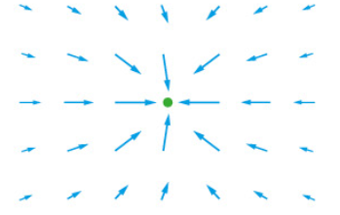
En un point de cet espace, plaçons une masse source m1.

Slide 3
Dès lors, dans l’espace qui entoure la masse source m1, existe un champ de gravitation G dont les propriétés dépendantes de :
La masse source m1 en kg. Plus elle est importante, plus la valeur du champ l’est aussi. Masse et intensité du champ sont proportionnelles.
De la distance d’un point de l’espace où l’on mesure ce champ au point occupé par m1. Plus cette distance est grande et plus l’intensité du champ est faible. Il s’agit même d’une proportionnalité suivant l’inverse carré.
D’une constante universelle de gravitation : G.

Slide 4
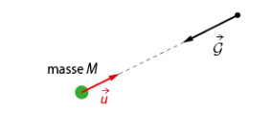

Ecrivons la relation entre ces grandeurs.
G = G $\frac{m1}{d^{2}}$
De plus, ce champ est orienté dans l’espace, (c’est-à-dire qu’il est vectoriel) et centripète.
G = - G $\frac{m1}{d^{2}}$ u (u est le vecteur unité de sens opposé à G, d’où le signe -).

Slide 5
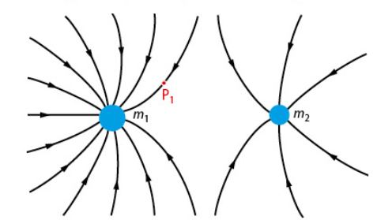
A présent mettons une masse test m2 en un point de ce champ de gravité. Elle même produit son propre champ, qui interagit avec le premier.
De cette interaction découle une force gravitationnelle Fg qui ne dépend que de la masse test m2 et de la valeur du champ gravitationnel produit par m1 en son point.

Slide 6
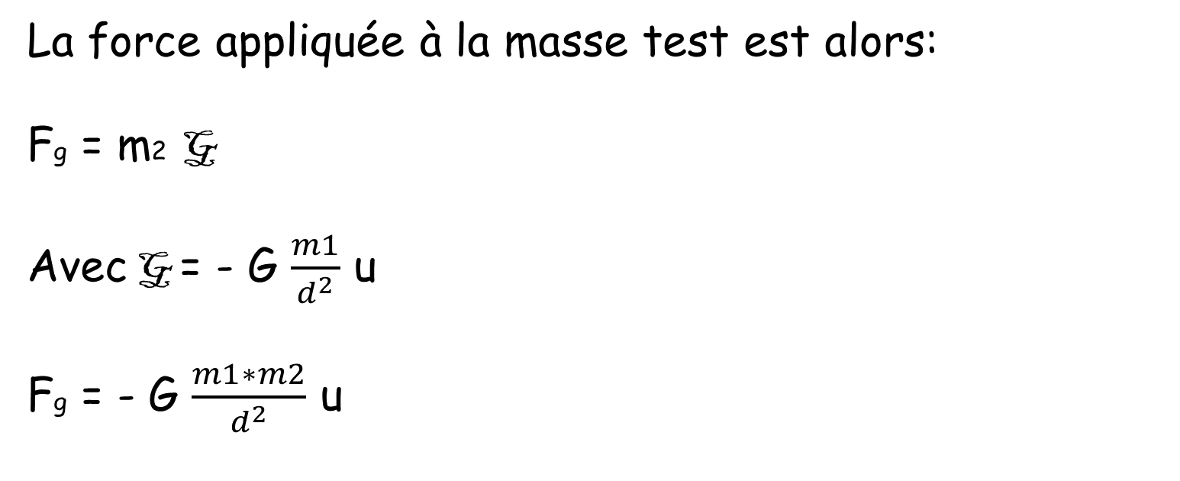
La force appliquée à la masse test est alors:
Fg = m2 G
Avec G = - G $\frac{m1}{d^{2}}$ u
Fg = - G $\frac{m1∗m2}{d^{2}}$ u

